Slide 1




ASIGNATURA DERECHO
CURSO 4 “BOTE” (EJECUTIVO).
Profesor: Diego Silva Arenas.
Fecha: 4 de agosto 2023.

Slide 2
PODERES DEL ESTADO
PODER EJECUTIVO
Capítulo IV “Gobierno”
PODER LEGISLATIVO
Capítulo V “Congreso Nacional”
PODER JUDICIAL
-Capítulo VI de la CPR.
-Facultad exclusiva de conocer las causas civiles y criminales, resolverlas y hacer ejecutar lo juzgado.
Al Presidente de la República le corresponde el Gobierno y la Administración del Estado, siendo el Jefe del Estado.
El Congreso Nacional se compone de 2 ramas: Cámara de Diputados y el Senado, ambos concurren a la formación de las leyes.

Slide 3

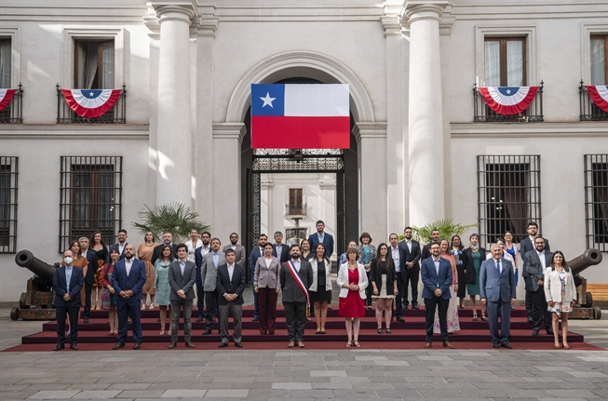
PODER EJECUTIVO

Slide 4
REQUISITOS PARA SER PRESIDENTE DE LA REPÚBLICA
(Art. 25 CPR)
Haber obtenido nacionalidad por los numerales 1° o 2° del artículo 10 de la CPR
Tener cumplidos los 35 años de edad.
Ser ciudadano con derecho a sufragio.

Slide 5
DURACIÓN EN EL CARGO
(Art. 25 CPR)
4 años, sin reelección inmediata

Slide 6
ELECCIÓN PRESIDENTE
(Art, 26 CPR)
Votación directa, siendo elegido el candidato que obtenga mayoría absoluta de los sufragios válidamente emitidos. (50% +1 delos votos).
Elecciones presidenciales 1999
Ricardo Lagos Escobar: | 47,95%,
Joaquín Lavín Infante | 47,51%.

Slide 7
ATRIBUCIONES PRESIDENTE DE LA REPÚBLICA
LEGISLATIVAS: | Formación de las leyes. DFL. Convocar al Congreso Nacional.
ECONÓMICAS: | Cuidar de las recaudaciones de las rentas públicas.
INTERNACIONALES: | Conducir las relaciones internacionales. Designar embajadores. Declarar la guerra.
MILITARES: | Designar y remover a los CCJJ. Organizar y distribuir las fuerzas. En guerra, asumir la Jefatura Suprema.
ADMINISTRATIVAS: | Nombrar y remover a los ministros y funcionarios de confianza. Nombrar al Contralor.
POTESTAD REGLAMENTARIA: | Dirigir la Administración del Estado.

Slide 8
MINISTROS DE ESTADO
Colabores directos e inmediatos del Presidente en el Gobierno y Administración del Estado, pudiendo asistir a las sesiones de la Cámara de Diputados o del Senado, tomando parte del debate, pudiendo hacer uso de la palabra, pero sin derecho a voto.
Requisitos para ser nombrado ministro:
Ser chileno.
Tener cumplidos los 21 años de edad.
Cumplir con los requisitos para ingresar a la Administración del Estado (Art. 12 D.F.L. N° 29, “Fija Texto Refundido, Coordinado y Sistematizado de la Ley Nº 18.834, sobre Estatuto Administrativo”).
3. Para ejercer funciones de fiscalización al Ejecutivo, el Congreso Nacional puede:
Interpelar a un Ministro de Estado: Requiere de al menos 1/3 de los Diputados en ejercicio, se le hacen preguntas respecto a materias vinculadas al ejercicio de su cargo (Art. 52, letra b de la CPR)
Acusar constitucionalmente a un Ministro de Estado.

Slide 9
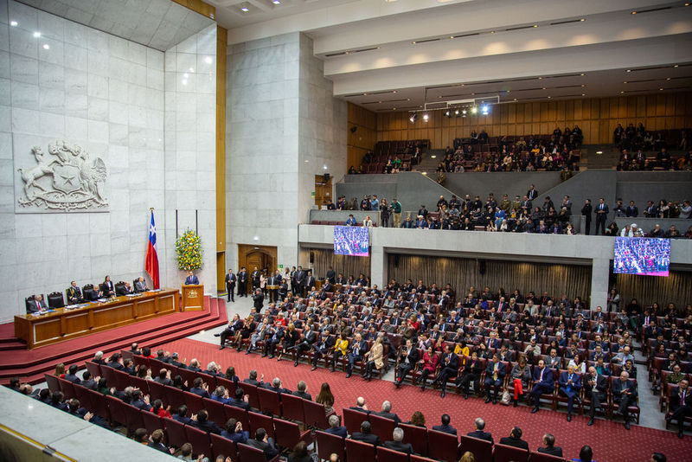
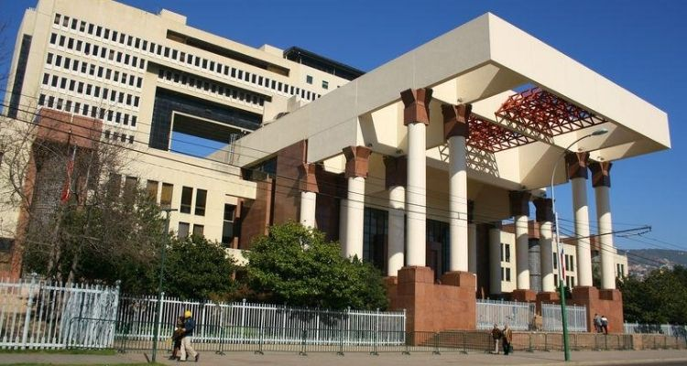
PODER LEGISLATIVO
Congreso Nacional se compone de 2 ramas: Cámara de Diputados y Senado.
Ambas concurren a la formación de las leyes.

Slide 10
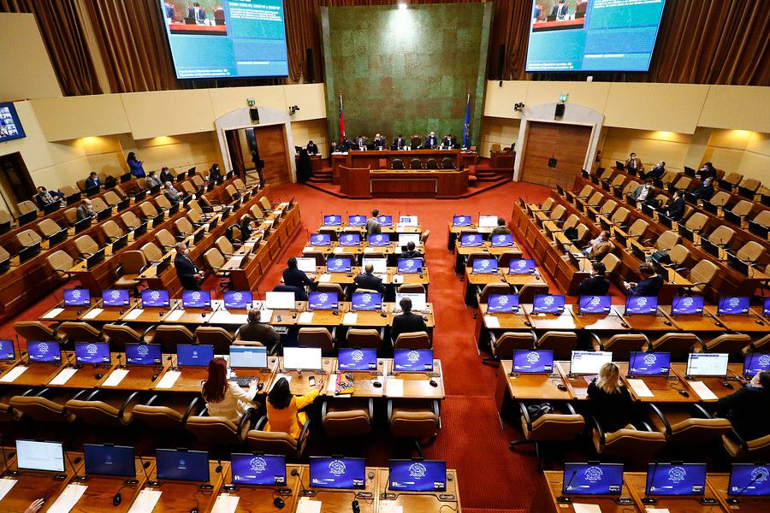

CÁMARA DE DIPUTADOS

Slide 11
REQUISITOS PARA SER ELEGIDO DIPUTADO
(Art. 48 CPR)
Ser ciudadano con derecho a sufragio
Tener 21 años de edad
Haber cursado enseñanza media
No poseer inhabilidades e incompatibilidades
Tener 2 años mínimos de residencia en la Región al cual pertenece su distrito electoral

Slide 12
DURACIÓN EN EL CARGO
(Art. 51° CPR)
4 años, pudiendo ser reelegido sucesivamente en el cargo hasta dos periodos.

Slide 13
ATRIBUCIONES EXCLUSIVAS CÁMARA DE DIPUTADOS
(Art. 52° CPR)
Fiscalizar los actos de gobierno, pudiendo para ello:
Adoptar acuerdo o sugerir observaciones.
Crear comisiones investigadoras especiales.
Interpelar a un Ministro de Estado.
2. Declarar si han o no lugar la acusación constitucional.

Slide 14
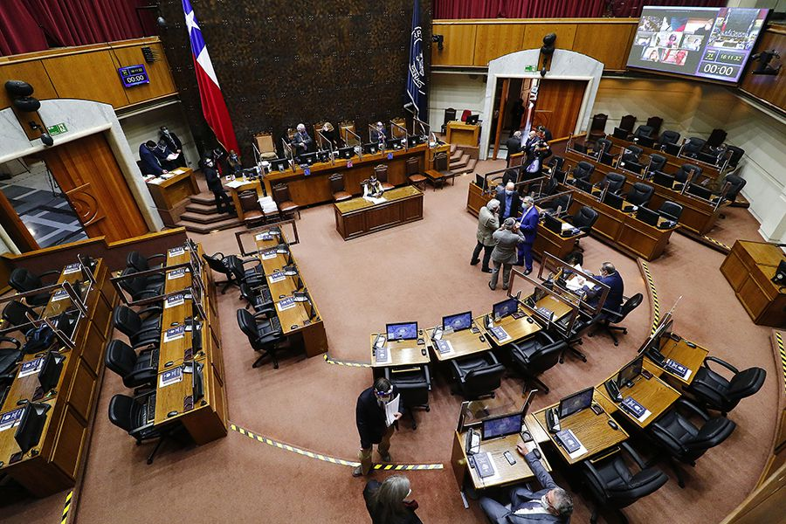

SENADO

Slide 15
REQUISITOS PARA SER ELEGIDO SENADOR
(Art. 50° CPR)
Ser ciudadano con derecho a sufragio.
Tener 35 años de edad al día de la elección.
Haber cursado enseñanza media.
No poseer inhabilidades e incompatibilidades.

Slide 16
DURACIÓN EN EL CARGO
(Art. 51° CPR)
8 años, pudiendo ser reelegido sucesivamente en el cargo hasta un período.

Slide 17
ATRIBUCIONES EXCLUSIVAS DEL SENADO (10)
(Art. 53 CPR)
Resolver las contienda de competencias entre los Ministros de la C. Suprema y el Fiscal Nacional
Autorizar al P. de la R. a ausentarse del país por mas de 30 días.
Declarar la inhabilidad del Presidente de la República o del Presidente electo cuando un impedimento físico o mental lo inhabilite para el ejercicio de sus funciones.
Otorgar la rehabilitación de la ciudadanía (Art. 17, N° 3 CPR).
Decidir sobre la admisibilidad de acciones judiciales presentadas en contra de un Ministro de Estado

Slide 18
ATRIBUCIONES COMPARTIDAS CÁMARA DE DIPUTADOS Y SENADO
Aprobar o desechar los tratados internacionales que le presentare el Presidente de la República antes de su ratificación.
Pronunciarse respecto de los Estados de Excepción Constitucional.

Slide 19
SISTEMA PARA ELEGIR A DIPUTADOS Y SENADORES EN CHILE
La Ley N° 20.840 estableció un sistema proporcional inclusivo y fortalece la representatividad del Congreso Nacional (Sistema D’Hondt).
EJEMPLO PRÁCTICO
LISTA A | LISTA B | LISTA C
100 VOTOS. | 60 VOTOS. | 40 VOTOS,
El total de votos obtenidos por cada lista se dividirá por la cantidad de cargos a elegir, es decir por 1, por 2, por 3, por 4 y por 5.
Los números resultantes de esta división se ordenan en orden decreciente hasta el número de cargos a elegir en cada distrito/circunscripción. En el ejemplo los 5 primeros resultados.
1er Lugar 100 Votos (Lista A).
2do Lugar 60 Votos (Lista B).
3er Lugar 50 Votos (Lista A).
4to Lugar 40 Votos (Lista C).
5to Lugar 33 Votos (Lista A).
Candidatos o candidatas electas:
La Lista A obtendría 3 cargos.
La Lista B obtendría 1 cargo.
La Lista C obtendría 1 cargo.

Slide 20
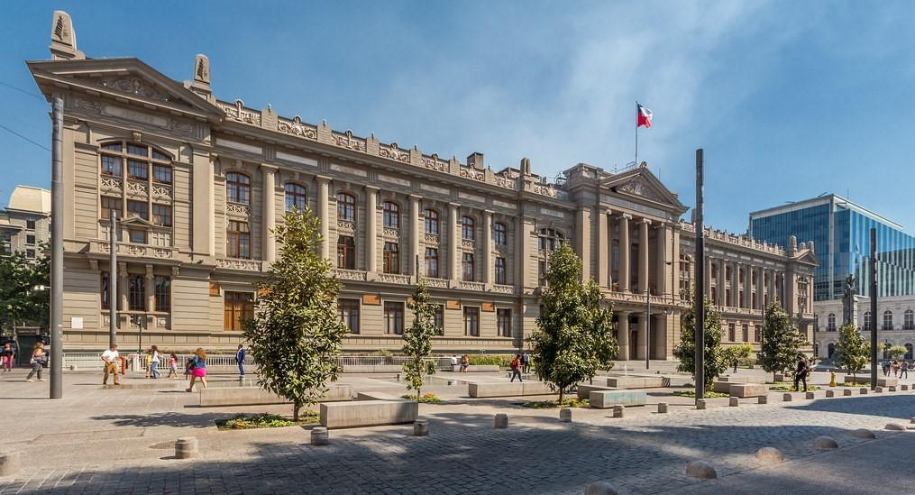

PODER JUDICIAL
ÓRGANOS DEL ESTADO

Slide 21
ARTÍCULO 76 CPR.
“La facultad de conocer de las causas civiles y criminales, de resolverlas y de hacer ejecutar lo juzgado, pertenece exclusivamente a los tribunales establecidos por la ley. Ni el Presidente de la República ni el Congreso pueden, en caso alguno, ejercer funciones judiciales, avocarse causas pendientes, revisar los fundamentos o contenido de sus resoluciones o hacer revivir procesos fenecidos”.

Slide 22
CORTE SUPREMA
CORTE DE APELACIONES
Juzgados o Tribunales de Primera Instancia
ESTRUCTURA DEL PODER JUDICIAL

Slide 23
CORTE SUPREMA
-Máximo Tribunal de Justicia del País.
-Ejerce la Dirección Administrativa, Disciplinaria y Económica de todos los tribunales del país, con excepción del TC, TRICEL y Tribunales Electorales Regionales.
-Posee 21 ministros.
-Funcionamiento: En pleno o en 4 salas (5 miembros), Civil, Penal, Constitucional y contencioso administrativo y Laboral, Previsional y Familia.
CORTES DE APELACIONES
-Ejercen sus funciones dentro de 1 territorio jurisdiccional (Región o parte de ella).
-Existen 17 C.A. a lo largo de Chile.
-Funcionan en pleno en sala (3 miembros).
-Conocen los recursos de Apelación o de Nulidad presentados en contra sentencia dictadas por Trib. de 1ª instancia de su jurisdicción.
-Conocen de los Recursos de Protección o amparo.
JUZGADOS O TRIBUNALES DE PRIMERA INSTANCIA
Bajo supervisión de las Cortes de Apelaciones.
Hay 446 en todo Chile.
Juzgados de Familia.
Juzgado de Cobranza. Laboral y Previsional.
Juzgado del Trabajo.
Juzgados Civiles.
Juzgados de Letras de Competencia Común.
Clasificación
Juzgados de Garantía.

Slide 24
OTROS ÓRGANOS DEL ESTADO

Slide 25




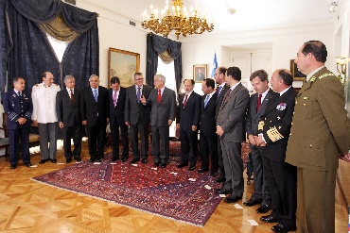
OTROS ÓRGANOS DEL ESTADO
TRIBUNAL CONSTITUCIONAL
CONTRALORÍA GENERAL DE LA REPÚBLICA
MINISTERIO PÚBLICO
BANCO CENTRAL
CONSEJO DE SEGURIDAD NACIONAL

Slide 26
CONTRALORÍA GENERAL DE LA REPÚBLICA
Organismo autónomo con reconocimiento constitucional, que tiene las siguientes funciones:
Fiscalizar el debido ingreso e inversión de los fondos del Fisco, de las Municipalidades y de la Beneficencia Pública
Verificar el examen y juzgamiento de las cuentas que deben rendir las personas que tengan a su cargo fondos o bienes de las entidades indicadas y de los demás servicios o instituciones sometidos por la ley a su fiscalización y la inspección de las oficinas correspondientes;
Llevar la contabilidad general de la Nación;
Pronunciarse sobre la constitucionalidad y legalidad de los decretos supremos;
Vigilar el cumplimiento de las disposiciones del Estatuto Administrativo
Desempeñar, finalmente, todas las otras funciones que le encomiende esta ley y los demás preceptos vigentes o que se dicten en lo futuro, que le den intervención.

Slide 27
CONTRALORÍA GENERAL DE LA REPÚBLICA
Requisitos para ser designado Contralor General de la República:
Tener el título de Abogado, con al menos 10 años de experiencia.
Tener 40 años de edad.
Ser ciudadano.
Designación: Por el P. de la R., con acuerdo del Senado (3/5 miembros en ejercicio).
Duración en el cargo: 8 años, no pudiendo ser designado para el periodo siguiente. Al cumplir los 75 años de edad cesará en el cargo.

Slide 28
MINISTERIO PÚBLICO
Organismo autónomo y jerarquizado, con reconocimiento constitucional, cuya función será la de dirigir de forma exclusiva la investigación de los hechos constitutivos de delito, los que determinen la participación punible y los que acrediten la inocencia del imputado, pudiendo impartir ordenes directa a las Fuerzas de Orden y Seguridad Pública.
Requisitos para ser Nombrado Fiscal Nacional:
Tener el título de Abogado, con al menos 10 años de experiencia.
Tener 40 años de edad.
Ser ciudadano.
Designación: Será nombrado por el P. de la R. , a proposición de la Corte Suprema y con acuerdo del Senado (2/3 de los miembros en ejercicio).
Duración en el cargo: 8 años, sin posibilidad de ser designado para el periodo siguiente.

Slide 29
TRIBUNAL CONSTITUCIONAL
Es el órgano encargado de cautelar el principio de supremacía constitucional, fundamento del Estado de Derecho.
Sus atribuciones se encuentran contenidas en el artículo 93 de la CPR, siendo alguna de ellas las siguientes:
Ejercer el control de constitucionalidad de las leyes que interpreten algún precepto de la Constitución, leyes orgánicas constitucionales y de las normas de un tratado que versen sobre materias propias de estas, antes de su promulgación.
Resolver las cuestiones de constitucionalidad que se susciten durante la tramitación de los proyectos de ley o de reforma constitucional y de los tratados sometidos a la aprobación del congreso.
Resolver las cuestiones que se susciten sobre la constitucionalidad de un Decreto con Fuerza de Ley.

Slide 30
TRIBUNAL CONSTITUCIONAL
Estará compuesto por 10 miembros, según lo siguiente:
Integración:
(3) miembros designados por el P. de la R.
(4) miembros designados por el Congreso
(3) miembros designados por la C. Suprema.
Duración en el cargo: 9 años.

Slide 31
BANCO CENTRAL
Es un órgano autónomo, de rango constitucional, con patrimonio propio, cuya labor es velar por la estabilidad de la moneda y el normal funcionamiento de los pagos internos y externos, para lo cual realizará lo siguiente:
Regulación de la cantidad de dinero y de crédito en circulación.
Ejecución de operaciones de crédito y cambios internacionales.
Dictar normas en materia monetaria, crediticia, financiera y de cambios internacionales.

Slide 32
CONSEJO DE SEGURIDAD NACIONAL
Corresponde a un órgano asesor del Presidente de la República en materias de seguridad nacional.
Se reunirá cuando sea convocado por el Presidente de la República, requiriendo de un quórum de la mayoría absoluta de sus integrantes para sesionar (50%+1).
Será presidido por el P. De la R. e integrado por:
Presidente del Senado.
Presidente Corte Suprema.
CC.JJ. de las F.F.A.A.
G.D. de Carabineros.
Contralor General de la República.

Slide 33
ÓRGANOS DE LA ADMINISTRACIÓN DEL ESTADO (OAE)
Art. 1, dfl 1/19.653.

Slide 34
EXPLICACIÓN
Los órganos pertenecientes a la Administración del Estado se encuentran indicados en el Art. 1° del DFL N°1/19.653, “Fija el Texto Refundido, Coordinado y Sistematizado de la Ley de Bases Generales de la Administración del Estado”. La enumeración aquí contenida no es taxativa, existiendo otros OAE aparte de los indicados en el artículo 1° ya aludido.
De acuerdo a su autonomía del poder central, los OAE pueden clasificarse en: centralizados, descentralizados, desconcentrados y autónomos.
Las Fuerzas Armadas, entre ellas la Armada de Chile es un órgano centralizado, puesto que carece de una personalidad jurídica y de un patrimonio propio. La representación extrajudicial recae en el Presidente de la República y la judicial en el CDE.

Slide 35
ART. 1, DFL N°1/19.653
MINISTERIOS.
GOBERNACIONES PROVINCIALES.
CONTRALORÍA GENERAL DE LA REPÚBLICA.
ÓRGANOS Y SERVICIOS PÚBLICOS.
INTENDENCIAS.
BANCO CENTRAL.
FUERZAS ARMADAS.
FUERZAS DE ORDEN Y SEGURIDAD PÚBLICA.
GOBIERNOS REGIONALES.
MUNICIPALIDADES.
EMPRESAS PÚBLICAS CREADAS POR LEY.
*Ley N° 21.073 creó el cargo de gobernador regional y de delegados presidenciales, eliminándose los cargos de gobernador provincial e intendente. regional

Slide 36
FUERZAS ARMADAS Y DE ORDEN Y SEGURIDAD PÚBLICA

Slide 37
FINES DE LAS FUERZAS ARMADAS
(ART. 101° CPR)
DEFENSA DE LA PATRIA.
.
ESENCIALES PARA LA SEGURIDAD NACIONAL
“La defensa nacional es la disposición, integración, y acción coordinada de todas las energías y fuerzas morales y materiales de la nación, ante cualquier forma de agresión, debiendo todos los españoles participar en el logro de tal fin. Tiene por finalidad garantizar de modo permanente la unidad, soberanía e independencia de España, su integridad territorial y el ordenamiento constitucional , protegiendo la vida de la población y los intereses de la patria , en el marco de lo dispuesto en el artículo 97 de la constitución”
“es aquella condición de orden y estabilidad que permite la conservación y la supervivencia del estado”.
2) “es el grado de garantía del estado para lograr sus objetivos políticos nacionales a un riesgo aceptable”
3) “es la capacidad que tine la nación para obtener sus fines y que le permite afrontar con éxito situaciones de catástrofes, conmoción interna o guerra”
Fuente: “POLITICA Y FUERZAS ARMADAS, CARACTERISTICAS Y MISIONES CONSTITUCIONALES DE LAS FUERZAS ARMADAS, ADOLFO PAUL LATORRE, PÁGINA 118.

Slide 38
CARACTERÍSTICAS DE LAS FUERZAS ARMADAS
CUERPOS ARMADOS
PROFESIONALES
JERARQUIZADOS
DISCIPLINADOS
OBEDIENTES
NO DELIBERANTES

Slide 39
CARACTERÍSTICAS DE LAS FUERZAS ARMADAS Y DE ORDEN Y SEGURIDAD PÚBLICA
1.-
2.-
3.-
CUERPOS ARMADOS
PROFESIONALES
OBEDIENTES
Poder de fuego y capacidad de acción y reacción armada.
Carrera militar especializada.
Personal con preparación técnica.
Plano externo e interno.
Distintas teorías sobre la obediencia.

Slide 40
CARACTERÍSTICAS DE LAS FUERZAS ARMADAS Y DE ORDEN Y SEGURIDAD PÚBLICA
4.-
5.-
6.-
DISCIPLINADAS
NO DELIBERANTES
JERARQUIZADAS
Sometimiento orden establecido en leyes reglamentos .
Demuestra cumplimiento deberes y obligaciones.
Dinámica de la obediencia.
FFAA. no someten a debate las órdenes de la autoridad civil
Dictamen CGR N° 23.413, del 21 de julio,2021.
1 superior ejerce el mando.
1 inferior subordinado obedece a sus superiores.
Vínculo de supremacía y subordinación

Slide 41
Dictamen de la C.G.R. N° 23.413, del 21 de julio,2021.
…“Por otra parte, su carácter no deliberante implica que, como instituciones subordinadas al poder civil, les queda prohibido cuestionar o debatir sobre las órdenes, decisiones o instrucciones impartidas por la autoridad civil a la cual están subordinadas, debiendo abstenerse de manifestar injerencia o favoritismo sobre posiciones políticas o contingentes que puedan esgrimirse por determinados sectores en la deliberación pública. En consecuencia, sus funcionarios no pueden realizar actividades ajenas a sus cargos, como son las de carácter político contingente, ni tampoco valerse de aquellos para favorecer o perjudicar a una determinada tendencia de esa índole (aplica criterio de dictamen Nº 24.886, de 1995)”...

Slide 42
FUERZAS DE ORDEN Y SEGURIDAD PÚBLICA
Existen para dar eficacia al derecho, garantizar el orden público y la seguridad pública interior.
Estarán integradas sólo por Carabineros y la Policía de Investigaciones.
Son dependientes del Ministerio encargado de la seguridad pública. (Ministerio del Interior y Seguridad Pública).

Slide 43
DESIGNACIÓN Y REMOCIÓN DE LOS CC.JJ. Y DEL GENERAL DIRECTOR DE CARABINEROS
Los CCJJ de las FFAA y el G. D. de Carabineros serán designados por el P. de la R. de entre los cinco Oficiales generales de mayor antigüedad, y durarán cuatro años en el cargo.
El P. de la R. podrá llamar a retiro a los CCJJ y al G. D. de C. por Decreto Fundado e informando previamente al Senado y C. de Diputados.

